Slide 1

Trái tim tình bạn

Slide 2

Nối cụm từ ở hàng trên với ý nghĩa phù hợp ở hàng dưới
Chỉ hươu nói ngựa
Khuynh quốc khuynh thành
Sư tử Hà Đông
Gót chân A-sin
Vì lợi riêng mà xu nịnh, nói sai sự thật
Người phụ nữ hung hăng, hay ghen
Sức mạnh của sắc đẹp người phụ nữ
Điểm yếu chết người của đối tượng

Slide 3
Nối cụm từ ở hàng trên với ý nghĩa phù hợp ở hàng dưới
Người phụ nữ hung hăng, hay ghen
Vì lợi riêng mà xu nịnh, nói sai sự thật
Sư tử Hà Đông
Chỉ hươu nói ngựa
Khuynh quốc khuynh thành
Sức mạnh của sắc đẹp người phụ nữ
Điểm yếu chết người của đối tượng
Gót chân A-sin
Notes:
Sư tử Hà Đông: Trần Tạo là người đời nhà Tống, quê ở Vĩnh Gia, Trung Quốc. Vợ của Trần Tạo là người họ Liễu có máu Hoạn Thư hay ghen kinh khủng lại hung hăng. Trần Tạo rất sợ vợ , hằng ngày Trần Tạo ngồi đọc kinh, vợ lấy làm bực, la hét om . Bạn của Tạo là Tô Đông Pha làm bài thơ châm biếm có đoạn “Hốt văn Hà Đông sư tử hống,/ Trụ trượng lạc thủ tâm mang nhiên” (nghe tiếng gầm của sư tử Hà Đông, gậy văng ra tâm thần hoảng loạn.) Hai chữ “Hà Đông” là mượn ý thơ của Đỗ Phủ “Hà Đông nữ nhi thân tính Liễu] (cô gái Hà Đông người họ Liễu) vì vợ của Trần Tạo cũng họ Liễu
Chỉ hươu nói ngựa: Khi Tần Thủy Hoàng chết, Hồ Hợi lên kế vị, Triệu Cao bèn lập mẹo để thử triều thần, xem họ có sẵn sàng thần phục mình hay không. Ông sai gia nhân dắt một con hươu đến sân triều và nói với Tần Nhị Thế: “Bẩm đại vương! Thần có một con ngựa quý muốn hiến cho đại vương”. Nhị Thế ngạc nhiên, nói đây là hươu chứ đâu phải ngựa. Triệu Cao bèn quay hỏi các đại thần, rằng đây là con gì. Nhiều kẻ nhao nhao nói đó là con ngựa. Chỉ có một số ít người khảng khái dám nói đó là con hươu chứ chẳng có gì giống ngựa. Triệu Cao liền bí mật ghi tên những người này vào sổ để sau này sẽ tìm cách trị tội.
Giáo án của Hạnh Nguyễn (0975152531): https://www.facebook.com/HankNguyenn

Slide 4


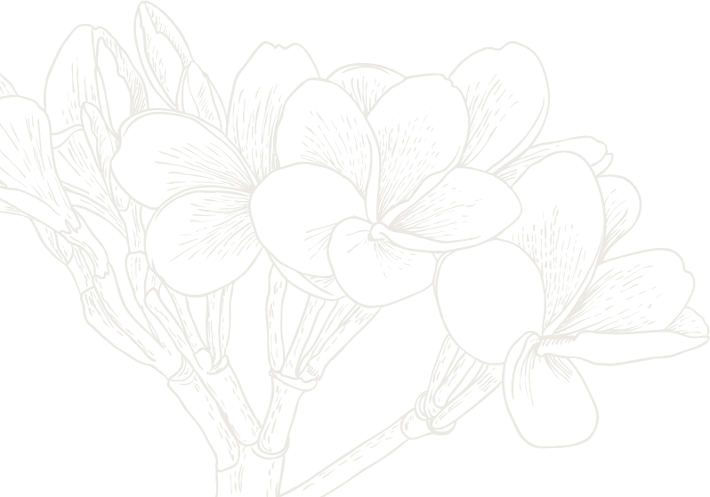
Tiết 4: THTV
Điển tích, điển cố
Notes:
HS hiểu được cách diễn giải khái niệm điển tích, điển cố ở SGK, nhận biết các nguồn điển tích, điển cố thường được sử dụng.
HS biết cách
Giáo án của Hạnh Nguyễn (0975152531): https://www.facebook.com/HankNguyenn

Slide 5

I.
Kiến thức

Slide 6

01
02
03
Làm việc nhóm trong 5 phút
Đọc Tri thức Ngữ văn (SGK tr9) + Khung kiến thức (SGK tr 17-18)
Hoàn thiện sơ đồ Graph sau đây

Slide 7
Điển tích, điển cố
Khái niệm
Nguồn gốc
Đặc điểm
Tác dụng
Cách hiểu đúng nghĩa
…………………………………………………………………………………………………………………
…………………………………………………………………………………………………………..
…………………………………………………………………………………………………………………………………
…………………………………………………………………………………………………..........
…………………………………………………………………………………………………………………..........

Slide 8

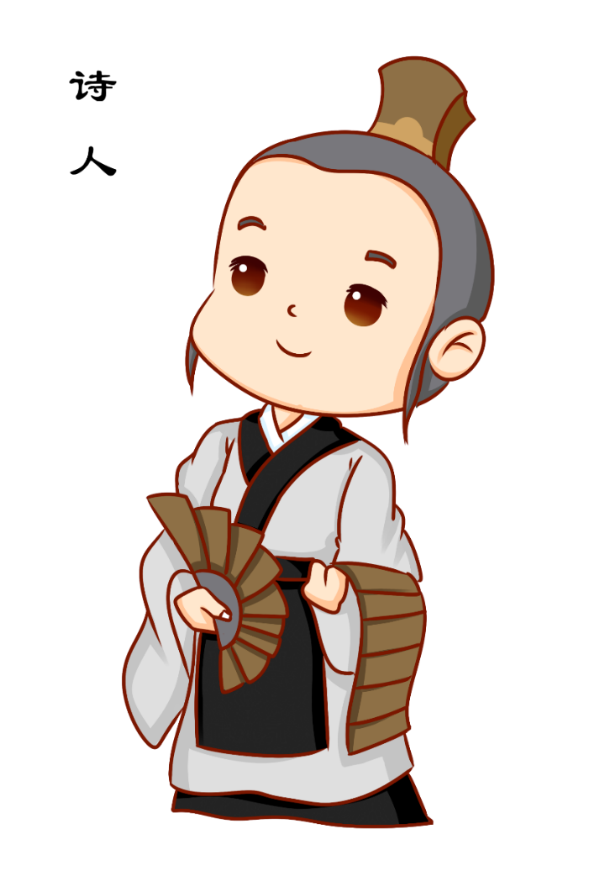
GHI NHỚ: ĐIỄN TÍCH, ĐIỂN CỐ
Khái niệm: Là câu chuyện/ sự việc/ câu chữ trong sách xưa, được dẫn lại 1 cách cô đúc trong VB của tác giả đời sau
Nguồn gốc: Văn học Trung Quốc, văn học cổ trong nước, văn học Châu Âu, văn bản tôn giáo
Đặc điểm: Tuy điển xuất hiện ở VB chỉ là từ ngữ, nhưng nó gợi lên 1 câu chuyện, sự việc, câu kinh, câu thơ nào đó
Tác dụng: Làm cho câu thơ, câu văn hàm súc, trang nhã, uyên bác, gợi liên tưởng phong phú cho người đọc
Cách hiểu đúng nghĩa: Tra từ điển điển tích, điển cố
Notes:
Khái niệm: Là câu chuyện, sự việc hay câu chữ trong sách xưa, được dẫn lại 1 cách cô đúc trong VB của các tác giả đời sau (Điển tích là câu chuyện trong sách xưa, điển cố là sự việ hay câu chữ trong sách xưa. 2 khái niệm này gần gũi nhau, sự phân biệt chỉ có tính tương đối. Vì thế, nhiều khi được gọi chung là điển)
Nguồn gốc: Văn học Trung Quốc, văn học cổ trong nước, văn học Châu Âu, văn bản tôn giáo
Đặc điểm: Tuy điển tích, điển cố xuất hiện ở VB chỉ là từ ngữ, nhưng nó gợi lên 1 câu chuyện, sự việc, câu kinh, câu thơ nào đó
Tác dụng: Dùng điển tích, điển cố có tác dụng làm cho câu thơ, câu văn hàm súc, trang nhã, uyên bác, gợi liên tưởng phong phú cho người đọc
Cách hiểu đúng nghĩa: Điển tích, điển cố có quá trình hình thành và phát triển lâu dài, gắn với văn hóa, văn học của thời xa xưa nên thường khó hiểu đối với người đọc ngày nay, vì thế, cần tra cứu mỗi khi gặp điển tích, điển cố mà mình chưa hiểu
Đây là những nội dung mới đối với HS, cho nên, để giúp kiến tạo tri thức cho các em, GV cần tự trang bị tri thức đầy đủ, sâu sắc. Bên cạnh các ví dụ ở khung “nhận biết” GV nên chuẩn bị thêm một số điển tích, điển cố lấy từ các tác phẩm văn học trung đại được giới thiệu trong SGK cấp Trung học cơ sở hoặc ở các tài liệu tham khảo (giới thiệu ở phần sau) để sử dụng khi cần thiết.
Trong một số tài liệu, chẳng hạn cuốn Điển cố văn học (do Đinh Gia Khánh làm Chủ biên) hay mục từ Điển cố của Từ điển văn học (bộ mới) chỉ có khái niệm điển cố được diễn giải, không có khái niệm điển tích. Trong thực tế, có hai xu hướng sử dụng: 1) Chỉ dùng khái niệm điển cố; 2) Phân biệt rạch ròi hai khái niệm điển cố và điển tích. Chương trình giáo dục phổ thông môn Ngữ văn năm 2018 nêu song song hai khái niệm điển tích, điển cố, nghĩa là có sự phân biệt hai khái niệm này.
+ Dựa vào ngữ nghĩa của các thành tố, có thể hiểu: điển tích là những câu chuyện trong sách thời xưa, được gợi ra qua từ ngữ cụ thể nào đó trong VB đời sau. Ví dụ: nếm mật nằm gai là cụm từ gợi ra câu chuyện thời Xuân Thu ở Trung Quốc (Nước Việt bị nước Ngô diệt, vua nước Việt là Câu Tiễn bị bắt làm tù binh, phải chịu đủ mọi nỗi khổ sở, nhục nhằn. Về sau, vua nước Ngô là Phù Sai thả cho Câu Tiễn về nước. Câu Tiễn quyết chí rửa thù, thường nằm trên đống củi gai, tránh nơi êm ấm, nếm mật đắng, xa miếng ăn ngon để rèn luyện tinh thần chịu đựng gian khổ, mài sắc chí khí. Sau hai mươi năm trời tích cực chuẩn bị về mọi mặt, Câu Tiễn xuất binh đánh bại quân Ngô, khiến Phù Sai phải tự sát.). Ngoài các điển tích gắn với câu chuyện trong văn học cổ Trung Quốc và Việt Nam, còn có những điển tích được lấy từ các câu chuyện trong VB tôn giáo, văn học phương Tây, chẳng hạn vườn Địa đàng, trái táo cấm, toà tháp Ba-ben,… (Kinh Thánh); thanh gươm Đa-mô-clét, quả táo bất hoà, gót chân A-sin, chiếc hộp của Pan-đô-ra,… (thần thoại Hy Lạp).
+ Điển cố có nghĩa rộng hơn điển tích. Điển cố là những sự việc, lời thơ, từ ngữ lấy từ sách xưa. Có những trường hợp gọi điển tích hay điển cố đều đúng, ví dụ: tái ông thất mã (câu chuyện ông già biên ải mất ngựa, hàm ý chuyện may rủi ở đời không biết đâu mà lường); đào viên (vườn đào) liên quan câu chuyện Lưu Bị, Quan Vân Trường, Trương Phi kết nghĩa anh em được kể trong Tam quốc diễn nghĩa);… Tuy nhiên, có những trường hợp người viết dùng lại hay gợi nhắc lời thơ, thành ngữ, tục ngữ, kinh sách,… thời xưa chứ không gắn với tích truyện nào. Đó là điển cố chứ không phải điển tích. Chẳng hạn, đá vàng có gốc là từ kim thạch trong tiếng Hán (kim là vật liệu dùng để đúc chuông, thạch là đá dùng để tạc bia; từ đá vàng chỉ sự bền vững, không thay đổi); bán hùm buôn sói dịch từ mại lang mãi hổ trong tiếng Hán, lấy ở sách Kì quan: mại lang mãi hổ, tả quyển vô bằng (bán sói mua hùm, viết văn tự không có bằng cứ), nhằm chỉ việc vu vơ, không có bằng chứng; đào non (lấy từ bài thơ Đào yêu trong Kinh Thi chỉ người con gái đến tuổi lấy chồng),…
Điển tích, điển cố được sử dụng trong các tác phẩm văn học của Việt Nam chủ yếu có nguồn gốc từ nền văn học chữ Hán của Trung Quốc, cho nên rất khó hiểu đối với HS ngày nay. GV cũng không nên tự suy đoán nghĩa, mà cần hướng dẫn HS cách tìm hiểu nghĩa qua chú thích của sách hoặc tra từ điển, tài liệu có liên quan (tiêu biểu là cuốn Điển cố văn học do Đinh Gia Khánh làm Chủ biên).
GV cần chuẩn bị một số ngữ liệu (những câu văn, câu thơ có dùng điển tích, điển cố) và thấy được tác dụng của các điển tích, điển cố trong từng trường hợp. Chỉ qua một vài từ ngữ có mặt trong VB, điển tích, điển cố có thể gợi ra một câu chuyện (tính hàm súc); câu chuyện khiến người đọc thể hiện một thái độ, tình cảm (tính biểu cảm); giúp người đọc hình dung về con người, cảnh vật, bối cảnh xưa (tính hình tượng),… Điển tích, điển cố còn là phương tiện giúp nhà văn tránh nói thẳng những điều thô tục, sỗ sàng. Ví dụ: Ra tuồng trên bộc trong dâu/ Người mà như thế ai cầu làm chi (Truyện Kiều). Ở đây, điển tích trên bộc trong dâu được dùng để chỉ chuyện không đứng đắn của trai gái.
Mặt khác, cũng cần thấy điển tích, điển cố chủ yếu được sử dụng trong văn học trung đại – một nền văn học coi trọng tính điển phạm và nguyên tắc sùng cổ. Đến thời kì văn học hiện đại, cá tính sáng tạo của chủ thể và quyền sở hữu trí tuệ của cá nhân được đề cao, chính điều đó đã hạn chế việc sử dụng điển tích, điển cố.
Giáo án của Hạnh Nguyễn (0975152531): https://www.facebook.com/HankNguyenn

Slide 9
II.
Luyện tập

Slide 10


4 nhóm cùng làm việc trong 5’
Vòng 1:
Ai nhanh hơn?
Tìm các điển tích, điển cố trong bài Chuyện người con gái Nam Xương
Trao đổi để chấm chéo, điểm
thưởng lần lượt là 40-30-20-10

Slide 11
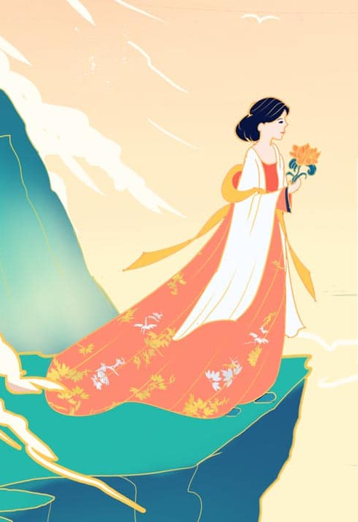
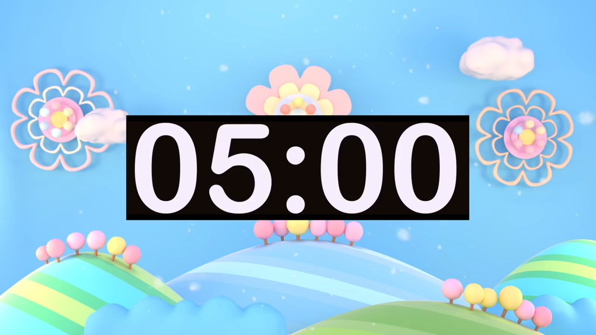
Tìm các điển tích, điển cố trong bài Chuyện người con gái Nam Xương

Slide 12
mùa dưa chín quá kì
nước hết chuông rền
ý dĩ đầy xe, Quang Võ đổ ngờ lão tướng
núi Vọng Phu
ngọc Mị Nương
cỏ Ngu mĩ
Tào Nga; Tinh Vệ
quăng thoi đứng dậy
ngựa Hồ gầm gió bắc, chim Việt đậu cành nam
mất búa đổ ngờ
ngõ liễu tường hoa
trói lại mà giết, Tào Tháo đến phụ ân nhân

Slide 13

Vòng 2:
Lật mảnh ghép
Mỗi nhóm lựa chọn 1 miếng ghép
Lật mở và giải nghĩa điển tích, điển cố ẩn phía sau mảnh ghép
Nhóm giải nghĩa đúng + 20 điểm

Slide 14
1
2
Núi Vọng Phu
Ngựa Hồ gầm gió bắc, chim Việt đậu cành nam
Núi Vọng Phu: Núi đá hình dáng giống người đàn bà bồng con, có ở Lạng Sơn, thanh Hóa, Nghệ An, Bình Định, … nhắc sự tích người đàn bà bồng con ngóng chồng đến hóa đá
Ngựa quý ở đất Hồ phương Bắc và chim lạ ở phương nam đưa vào Trung Quốc vẫn nhớ nước cũ; mỗi khi thấy có gió Bắc, dù ở đâu ngựa Hồ vẫn hí lên; chim Việt luôn nhớ khí hậu ấm áp ở phương nam nên thường tìm cành cây phía nam để đậu
Ngọc Mị Nương theo tích ngọc trai giếng nước trong truyền thuyết Mị Châu- Trọng Thủy ; Cỏ Ngu mĩ: Khi Hạng Vũ thua trận, thế cùng, chạy đến Cai Hạ, Ngu Cơ rút gươn tự vẫn, hồn nàng nhập vào cỏ bên bờ sông Ô thành cỏ Ngu mĩ nhân.
Tào Nga, Tinh Vệ
Ngọc Mị Nương;
Cỏ Ngu mĩ
Thời Đông Hán, Tào Nga khi ấy 14 tuổi, cha bị chết đuối, khóc thương thảm thiết rồi gieo mình xuống sông, ít ngày sau, người ta thấy thi thể nàng ôm xác cha nổi lên ; Con gái vua Viêm Đế, khi chết đuối hóa thành chim Tinh Vệ ngậm đá toan lấp biển
3
4
Notes:
Cách chơi: Thầy cô bấm vào số bất kì để ra câu hỏi, rồi lại bấm vào số bất kì để hiện ra đáp án tương ứng nhé!
Giáo án của Hạnh Nguyễn (0975152531) https://www.facebook.com/HankNguyenn

Slide 15

Vòng 3:
Về đích
Đọc ngữ liệu chứa điển tích, điển cố
Viết tác dụng của điển tích, điển cố trong câu ra bảng phụ
Nhóm nêu tác dụng đúng + 20 điểm

Slide 16
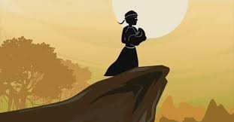
Nay đã bình rơi trâm gãy, mây tạnh mưa tan, sen rũ trong ao, liễu tàn trước gió; khóc tuyết bông hoa rụng cuống, kêu xuân cái én lìa đàn, nước thẳm buồm xa, đâu còn có thể lại lên núi Vọng Phu kia nữa.
→→ Điển tích núi Vọng Phu thể hiện tình yêu sâu nặng, lòng chung thuỷ sắt son.
→ Vũ Nương nhắc điển tích này để thể hiện sự xót xa của mình: đến cả cái tình cảnh đáng thương của nàng Vọng Phu, Vũ Nương cũng không thể có được.

Slide 17
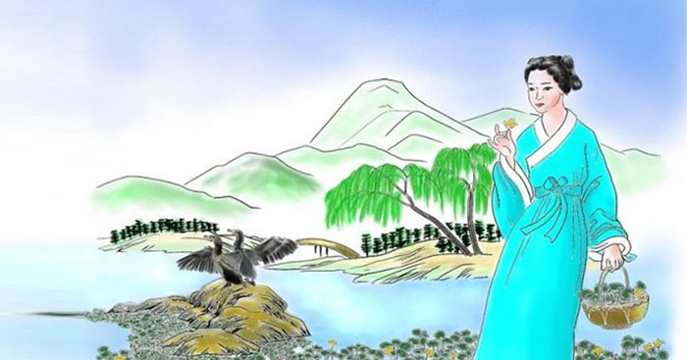
Thiếp nếu đoan trang giữ tiết, trinh bạch gìn lòng, vào nước xin làm ngọc Mị Nương, xuống đất xin làm cỏ Ngu mĩ.
Hai điển tích này mĩ đều nói đến những điều linh thiêng, kì lạ của người phụ nữ sau khi chết (chết mà vẫn tỏ được sự trong trắng, thuỷ chung).
Nhắc đến hai điển tích này, Vũ Nương muốn sau khi mình ra đi, người đời không hoài nghi về phẩm giá của mình.

Slide 18
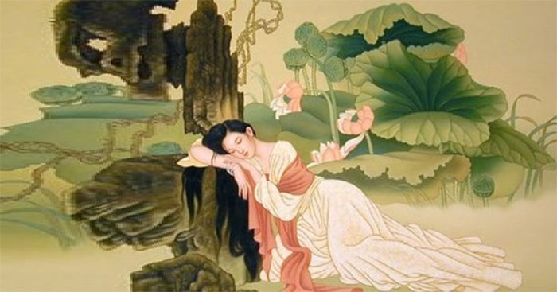
Nương tử nghĩa khác Tào Nga, hơn không Tinh Vệ mà phải ôm mối hận gieo mình xuống nước.
Phan Lang nhắc đến điển tích về Tào Nga và Tinh Vệ − những người con gái có cái chết hoàn toàn không giống với việc lựa chọn cách trẫm mình vì oan khuất của Vũ Nương.
Theo Phan Lang, cách hành xử của Vũ Nương cũng phải khác: nên tìm đường trở về quê nhà với người xưa.

Slide 19

Vả chăng, ngựa Hồ gầm gió bắc, chim Việt đậu cành nam.
Vũ Nương dùng điển tích này để nói rằng tuy được sống với các nàng tiên nơi cung nước, nhưng nỗi nhớ nhà, nhớ quê luôn canh cánh trong lòng

Slide 20

BÀI TẬP VỀ NHÀ
Tìm đọc thêm về các điển tích, điển cố (ngoài SGK). Chọn 1 điển mà em thích và xây dựng đoạn hội thoại có điển đó (chú thích nghĩa ở dưới)

